Slide 1
Μα πού πήγαν οι νυχτερίδες;
Σύρμω Μιχαήλ
2^{ο} Δημοτικό σχολείο Περαίας
Ε1 τμήμα

Slide 2
Οι νυχτερίδες ζουν στην κουφάλα του δέντρου

Slide 3
Ένας ξυλοκόπος κόβει το δέντρο και οι νυχτερίδες φεύγουν.

Slide 4
Οι νυχτερίδες κατευθύνονται προς το χοιροστάσιο.

Slide 5
Οι νυχτερίδες μένουν στο χοιροστάσιο.

Slide 6
Οι νυχτερίδες αρχίζουν και λιγοστεύουν.

Slide 7
Μια παρέα νυχτερίδων βγαίνει βόλτα.

Slide 8
Συναντάνε μια αφίσα του Batman.

Slide 9
Οι νυχτερίδες πηγαίνουν σε ένα χωράφι και βλέπουν κάποιες άλλες νυχτερίδες νεκρές.

Slide 10
Μια γιαγιά προσπαθεί να πιάσει τη νυχτερίδα.

Slide 11
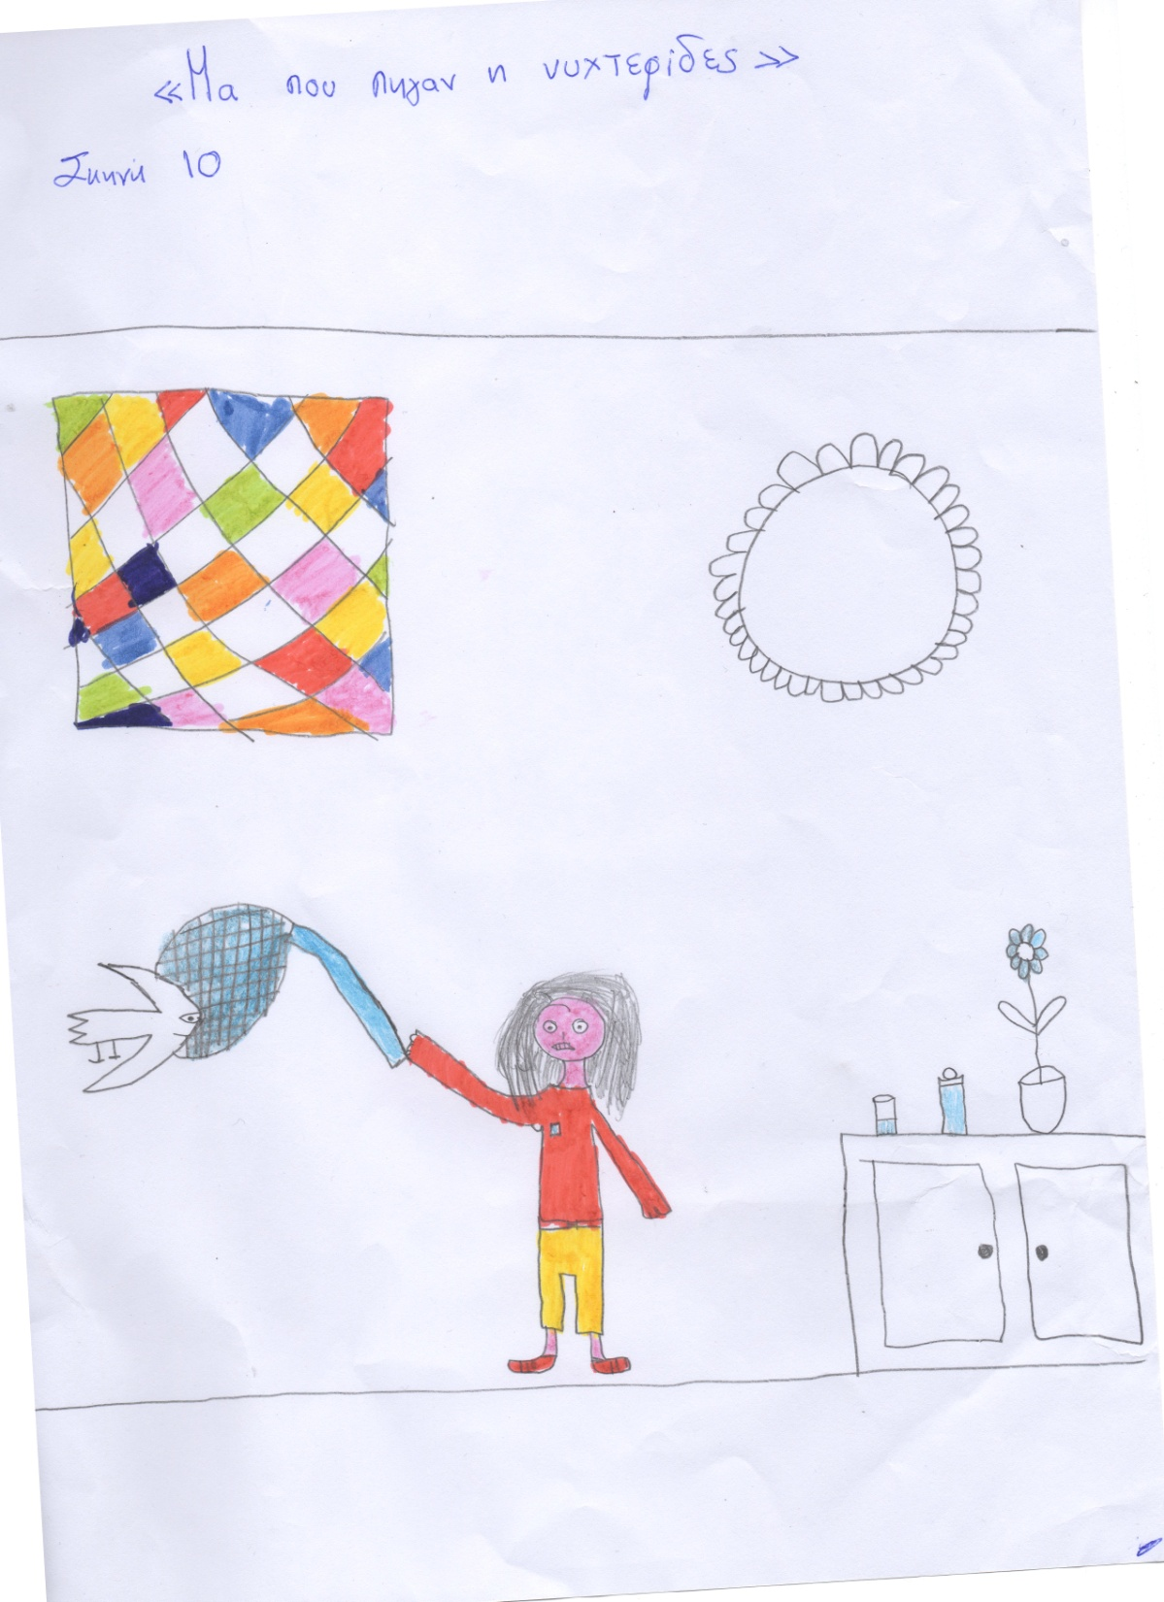
Η νυχτερίδα μπαίνει μέσα στο σπίτι της γιαγιάς και η γιαγιά την κυνηγά.

Slide 12
Η νυχτερίδα μπαίνει στην αποθήκη και μαθαίνει γιατί την κυνηγούσε η γιαγιά.

Slide 13
Η νυχτερίδα πηγαίνει να πάρει τον φίλο της και να του πει τα νέα.

Slide 14
Όλες οι νυχτερίδες μαζεύονται και κάνουν συνεδρίαση για να διαπιστώσουν για ποιο λόγο λιγοστεύει ο πληθυσμός τους.

Slide 15
Καθώς συνεδριάζουν τρώνε έντομα .

Slide 16
Αναγκάζονται να φύγουν σε μια σπηλιά επειδή στο χωράφι που πέθαναν οι νυχτερίδες τα φυτά ήταν ποτισμένα με φυτοφάρμακα και τα έντομα είχαν μολυνθεί, και κινδύνευαν και οι ίδιες.

Slide 17
Οι τουρίστες που επισκέπτονταν τη σπηλιά ενοχλούσαν τις νυχτερίδες.

Slide 18
Οι νυχτερίδες έχουν παγιδευτεί μέσα στη σπηλιά αλλά βρίσκουν μια έξοδο.

Slide 19
Οι νυχτερίδες φεύγουν απ’ τη σπηλιά και βρίσκουν μια καλύτερη ζωή στο εγκαταλελειμμένο χωριό.

Slide 20
Και ζήσαν αυτοί καλά κι εμείς καλύτερα.

Slide 21
Ben tzavellas Αίθρα Ζαγοριανού

